Slide 1
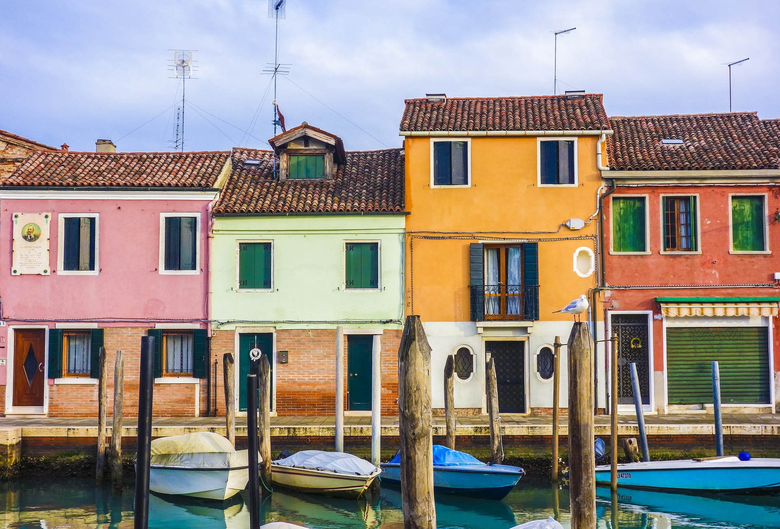
SSD :
Single Shot MultiBox Detector
by Kim.J.H & Kim.Y.L
9th, February, 2017

Slide 2



Index
Introduce
Deep Learning, Caffe
SSD
Paper, Attachment
Running
Source Code, Test Case

Slide 3

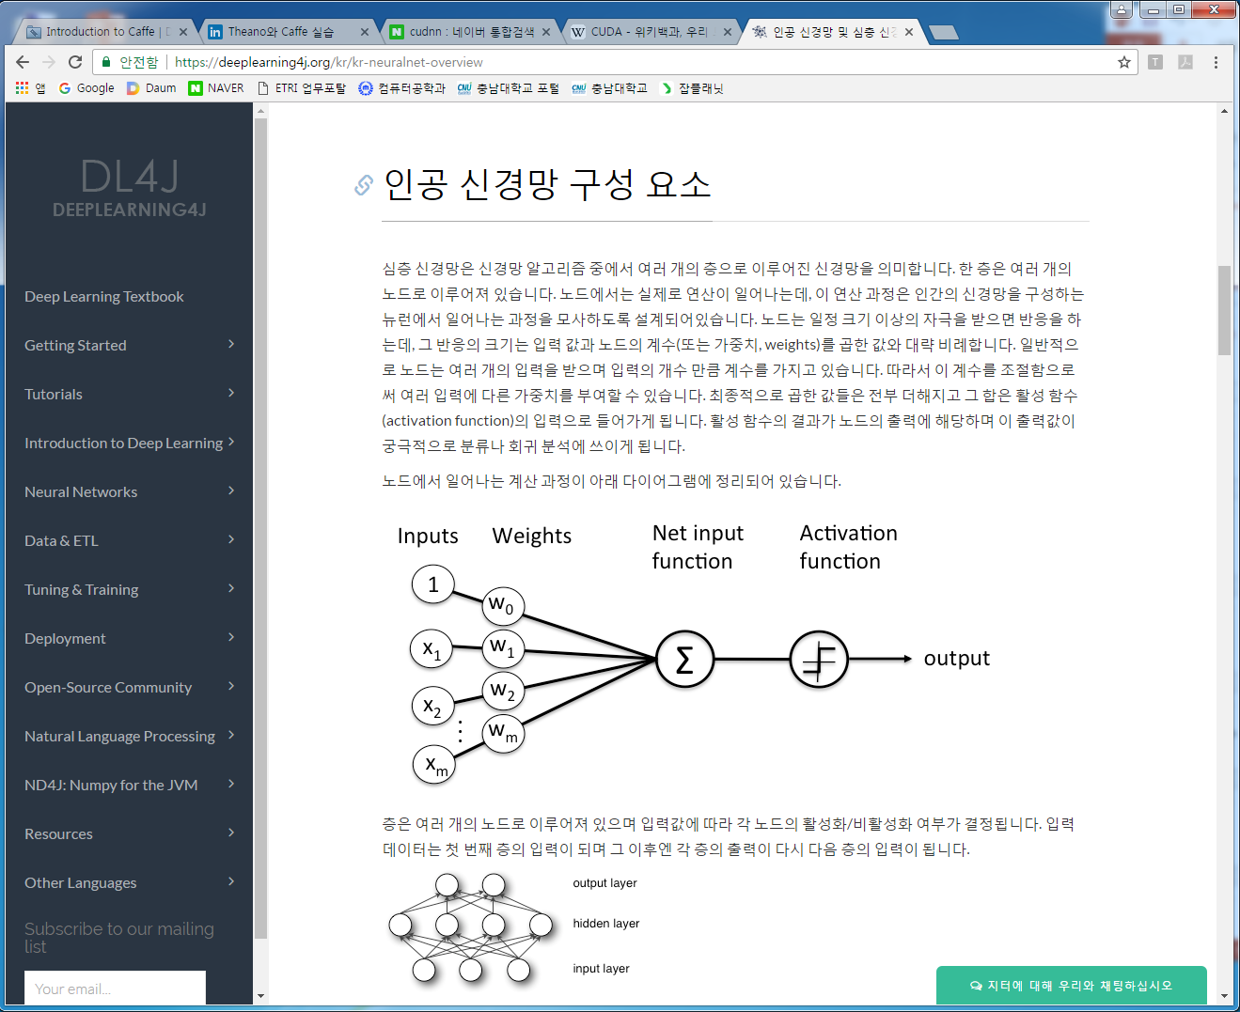
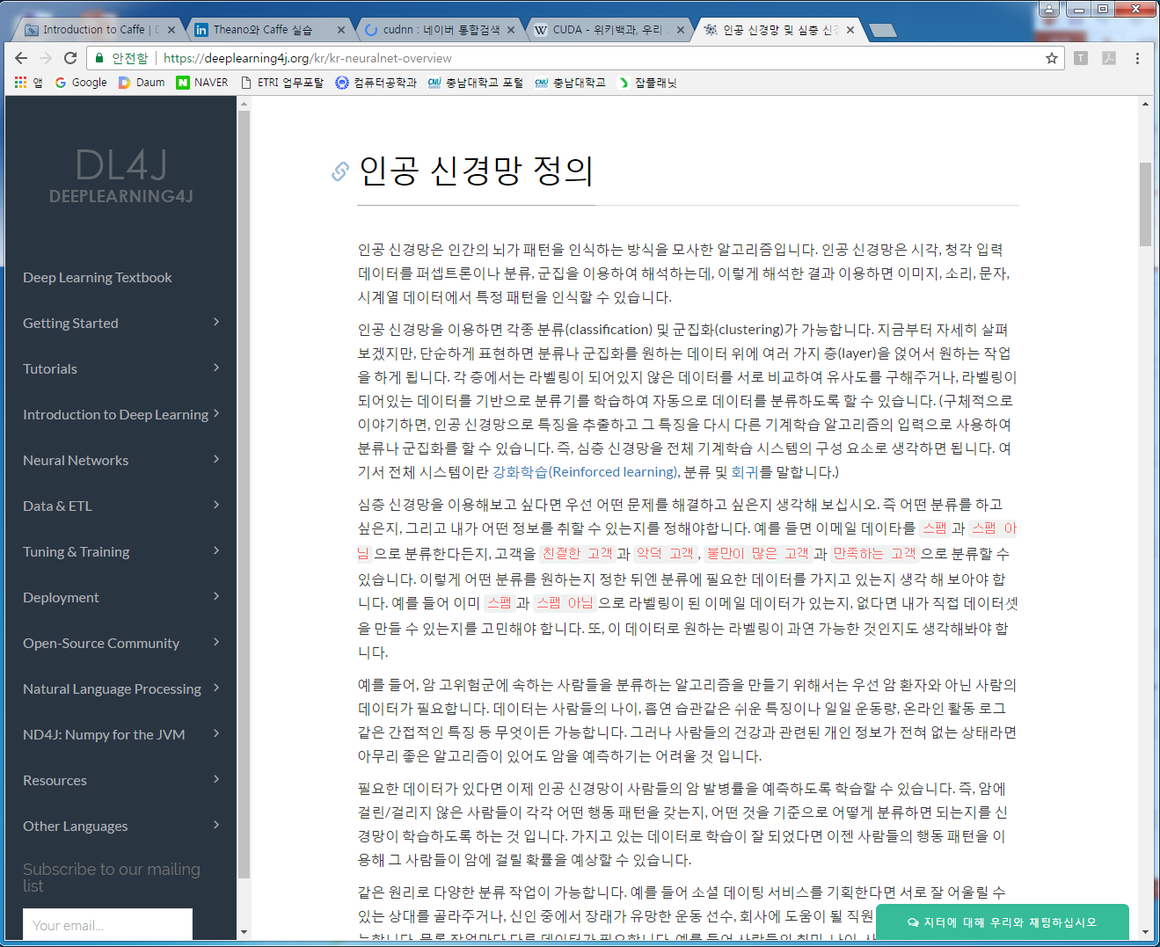
Introduce – Deep Learning
Classified Machine Learning
Learn & train by complex networks
Using at classification, detection, analysis

Slide 4
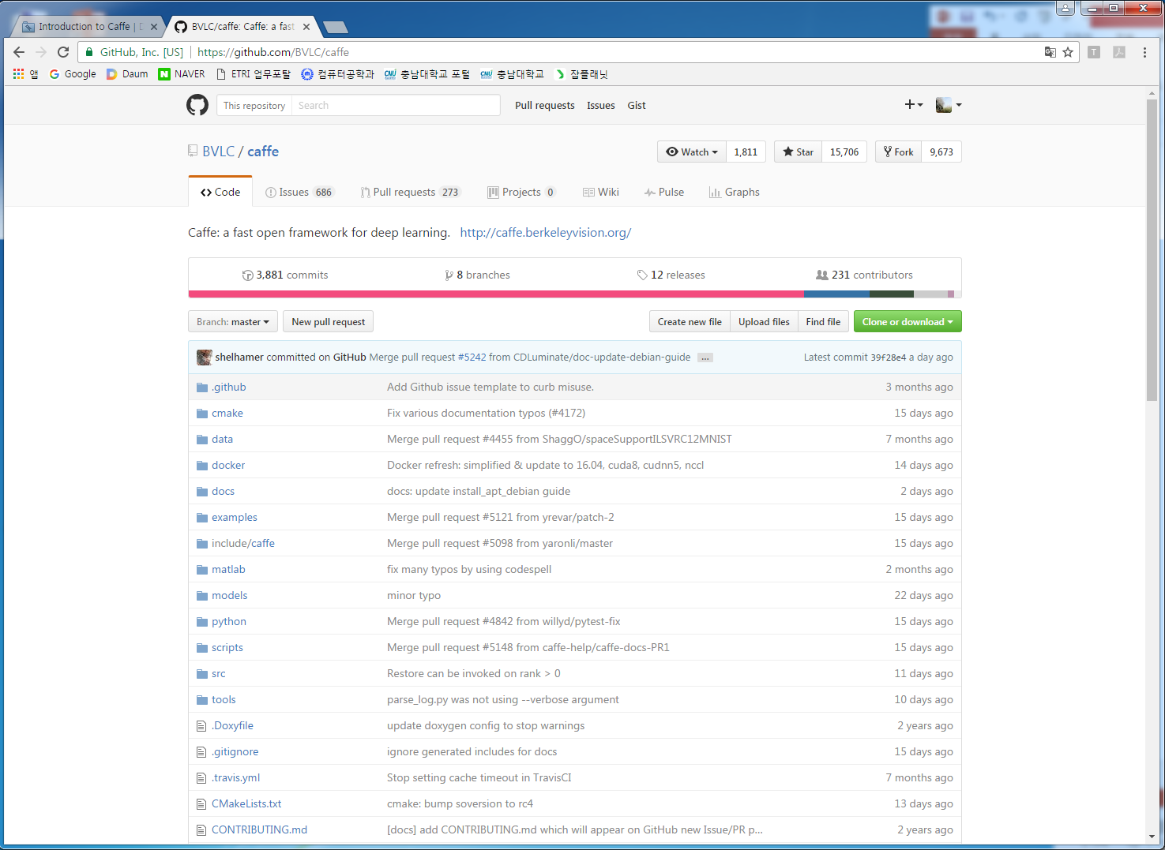
Introduce – Caffe #1
Open framework for Deep-Learning
Commonly used by people

Slide 5
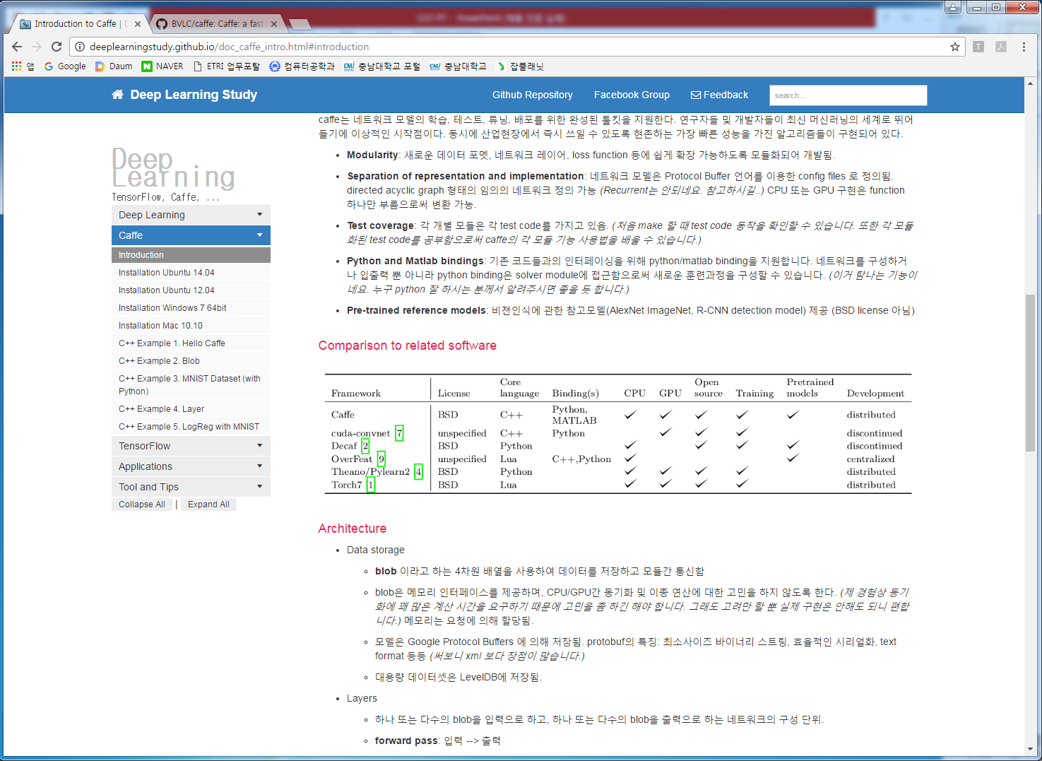
Introduce – Caffe #2
Use Pre-trained model
Support many languages and processing-units
Manage image data

Slide 6
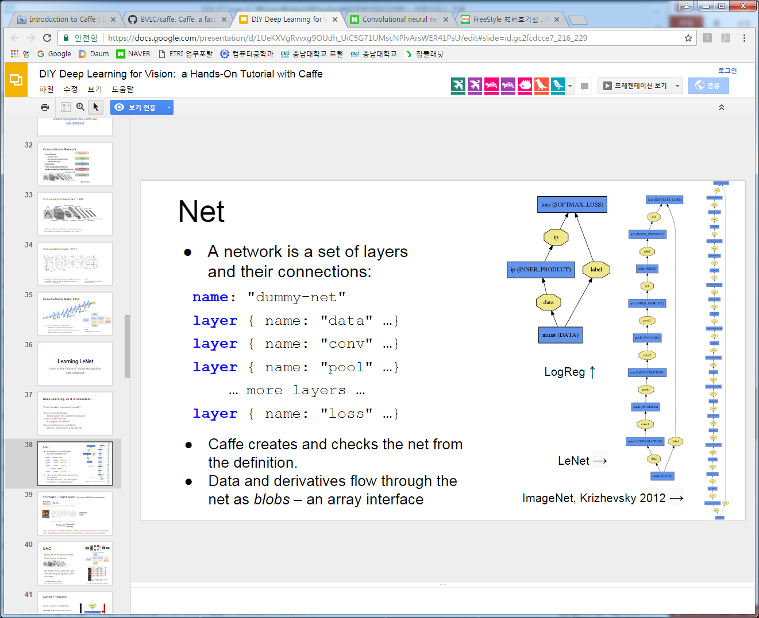
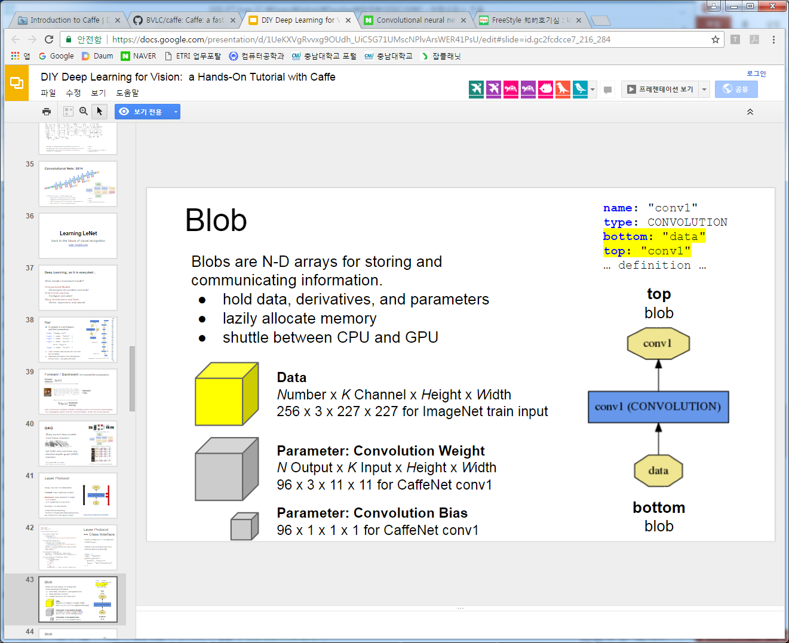
Introduce – Caffe #3
Net is consist of many layers and organized by Directed Acyclic Graph
Support many languages and processing-units
Manage image data

Slide 7
SSD: Introduction and Related Work
@inproceedings{liu2016ssd,
title = {{SSD}: Single Shot MultiBox Detector},
author = {Liu, Wei and Anguelov, Dragomir and Erhan, Dumitru and Szegedy, Christian and Reed, Scott and Fu, Cheng-Yang and Berg, Alexander C.},
booktitle = {ECCV},
year = {2016}
}
An unified framework for object detection with a single network
Paper: http://arxiv.org/abs/1512.02325
Code: https://github.com/weiliu89/caffe/tree/ssd

Slide 8
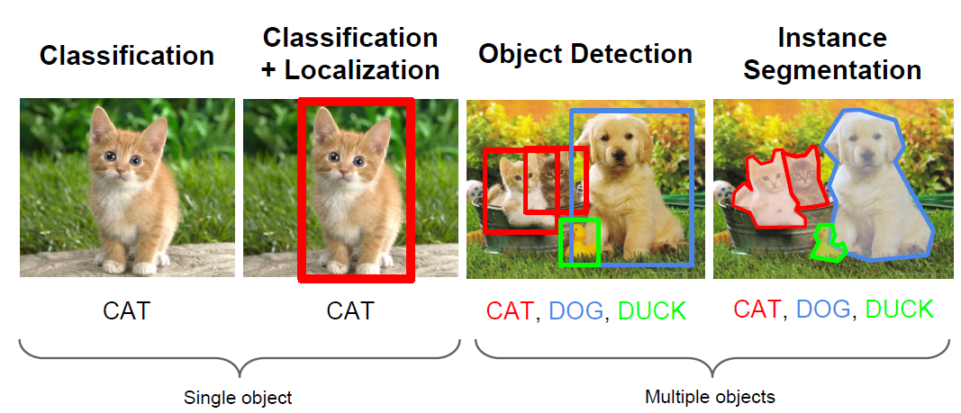
SSD: Related Work

Slide 9
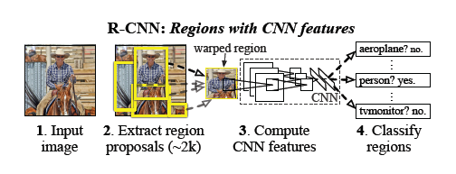
SSD: Related Work _ R-CNN Family
Region Proposal
Classification
: Selective Search, Edge Boxes 등
Notes:
Selective Search, Edge Boxes 등의 알고리즘을 사용해 Region Proposal을 한 뒤 CNN을 통해 Classification
1) Input image를 warp/crop을 하므로 이미지 변형/손실로 성능이 저하
2) Test-time 느림 / 복잡한 multistage training pipeline
2-1) 약 2000개 region proposal을 뽑아서 모두 CNN computation을 하므로 속도 저하됨
2-2) 기존의 Region Proposal Method는 CPU연산임(bottle neck)
3) CNN features가 SVMs, regressors 에 대응하여 업데이트 안됨

Slide 10
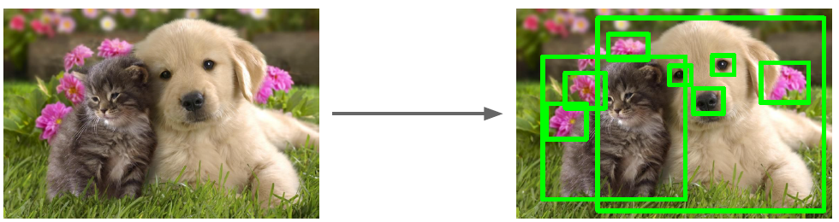
SSD: Related Work _ R-CNN Family
Region proposal

Slide 11
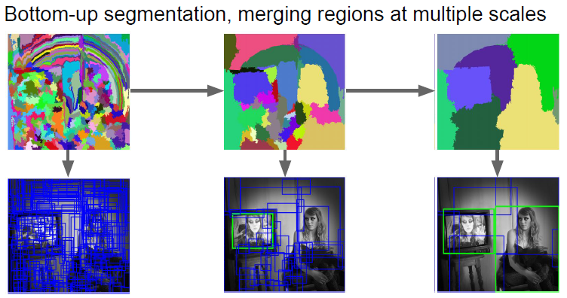
SSD: Related Work _ R-CNN Family
Region proposal
대표적인 Selective Search 방식

Slide 12
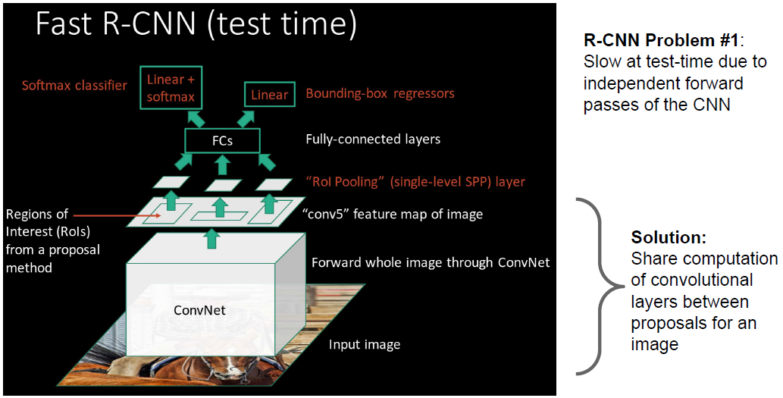
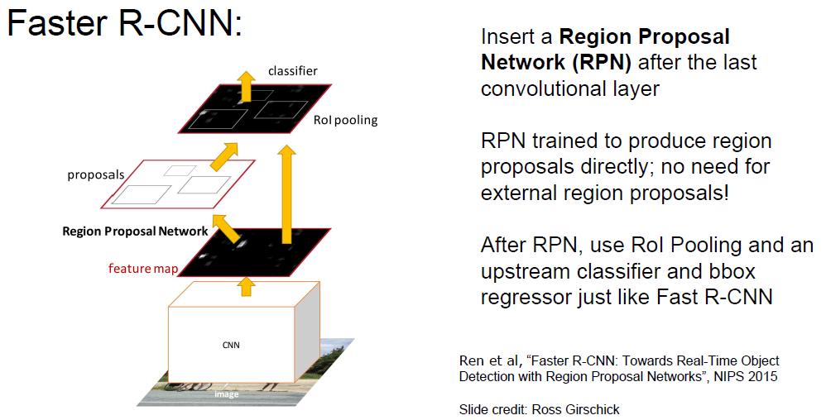
SSD: Related Work _ R-CNN Family
R-CNN 계열
Region proposal method
정확성 높음
실시간이라고 볼 수 없을 정도로 느린 속도
Notes:
Fest R-CNN: Region Proposal을 공통화
Feater R-CNN: Region Proposal을 공통화 + Resion Proposal Network를 제안

Slide 13
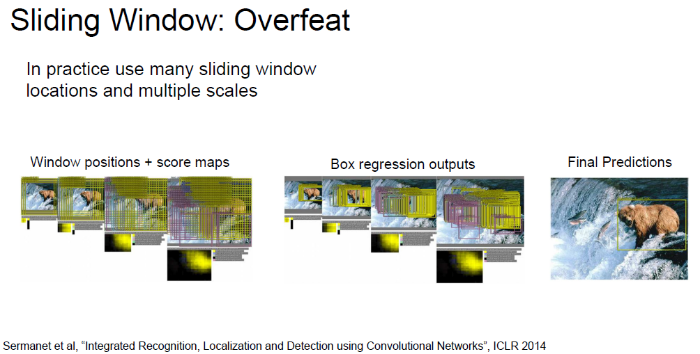
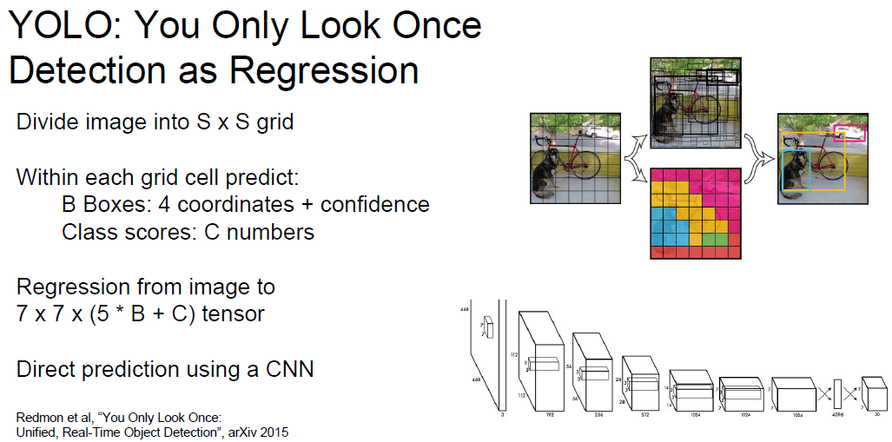
SSD: Related Work
Not use Region proposal
Sing-shot detector
낮은 정확성
Notes:
R-CNN 계열은 Region Proposals Network + Classifier Network로 객체를 탐지하는 부분과 탐지한 객체를 분류하는 부분으로 나뉜 two networks
Single-shot 구조에선 bounding boxes와 multiple categories에 대한 신뢰는 single network에서 바로 예측된다.

Slide 14
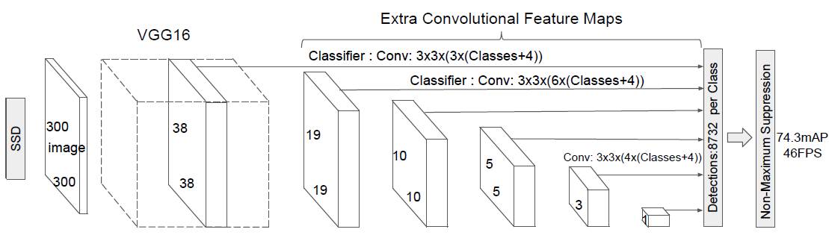
SSD: Introduction
Region Proposal generation을 사용하지 않음: R-CNN 계열과의 차이점
→ Real-time Object Detection
Multi-scale feature maps: YOLO와의 차이점
→ 다양한 크기의 이미지에서 detection 정확도를 높임

Slide 15
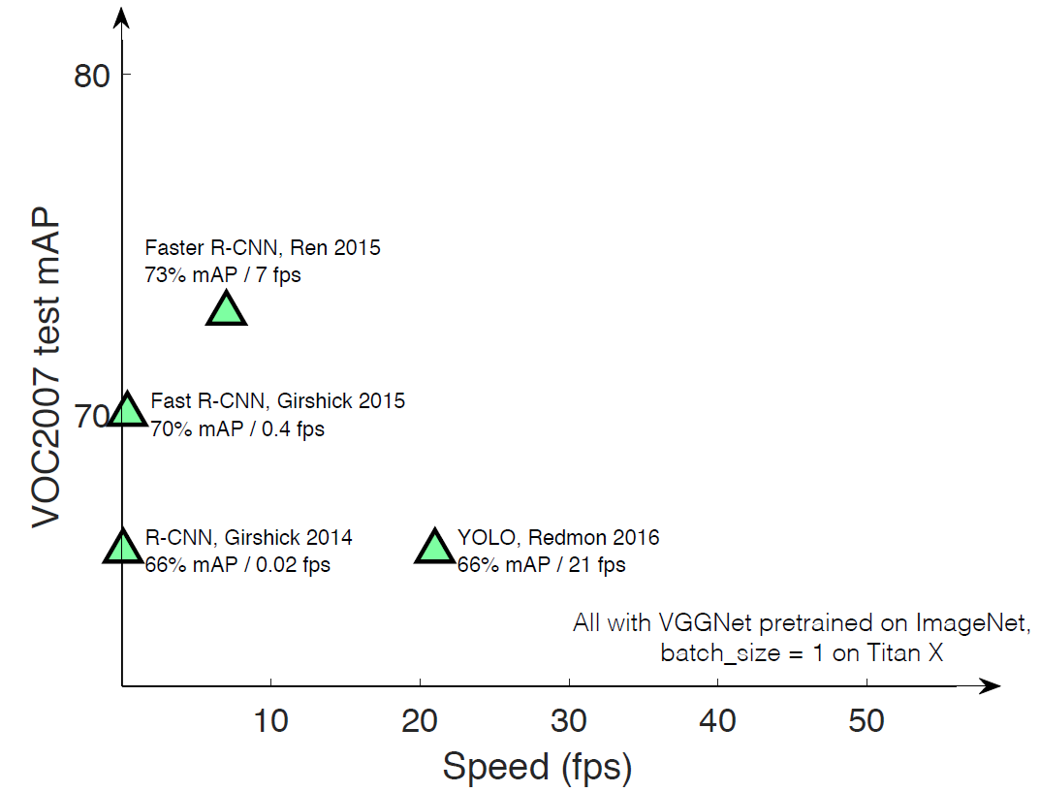
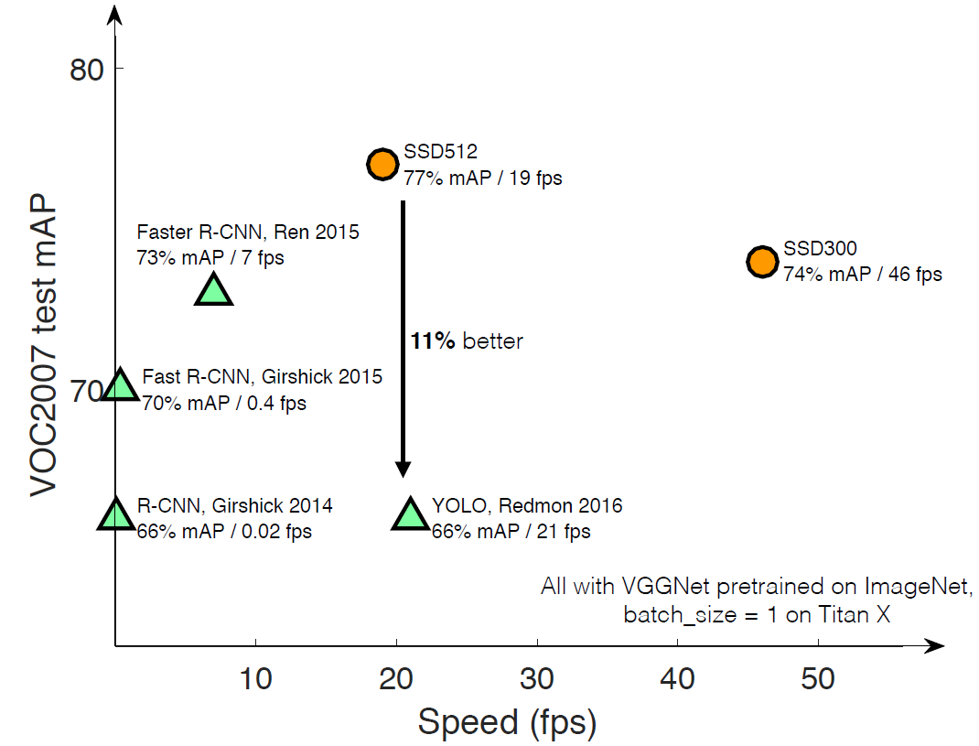
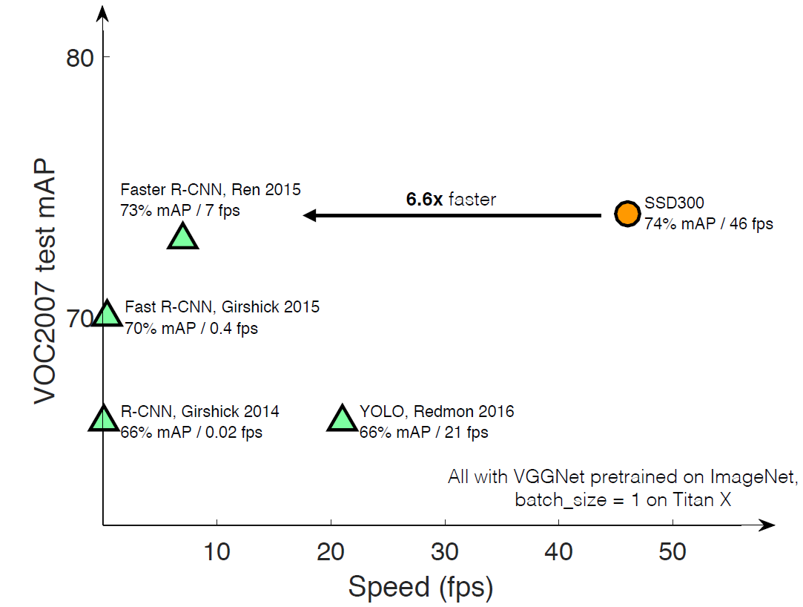
SSD: Introduction
Region Proposal generation을 사용하지 않음: R-CNN 계열과의 차이점
→ Real-time Object Detection
Multi-scale feature maps: YOLO와의 차이점
→ 다양한 크기의 이미지에서 detection 정확도를 높임
Notes:
mAP: mean Average Precision (mAP 설명 http://blog.naver.com/imisehi/150040783689)

Slide 16
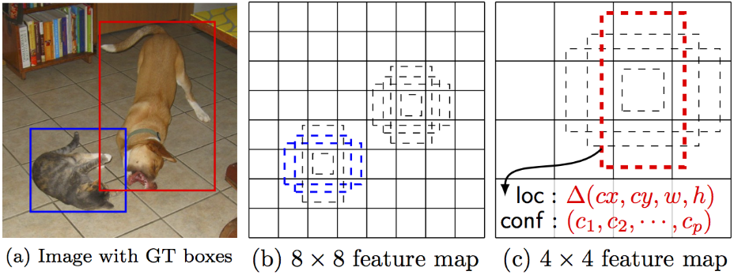
SSD: The Single Shot Detector
트레이닝 할 때 이미지와 GT(ground truth) boxes 필요
정확도를 높이기 위해 여러 크기의 feature map에서 다른 비율의 default box를 사용해서 detection 수행
정확도 VS 속도의 문제점의 해결방안 제시

Slide 17
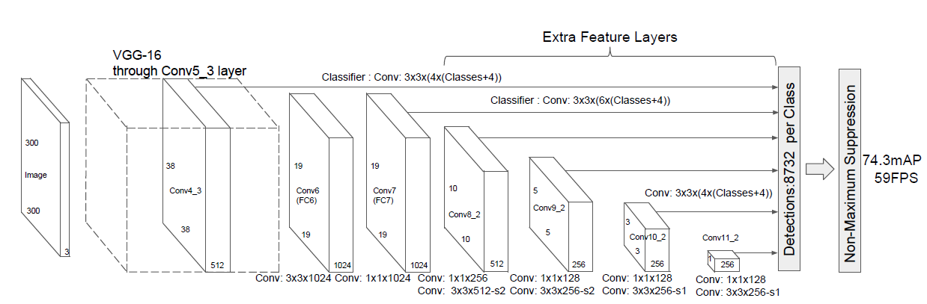
SSD: Model
Base network
Layer는 base network와 그 뒷 단(Extra Feature Layers)로 나뉜다.
Base network는 이미지 classification에서 높은 성능을 보인 아키텍쳐(VGG나 ResNet 등)를 기반으로 한다.

Slide 18
SSD: Model
Extra Feature Layers _ # 1 Multi-scale feature maps for detection
Conv feature map은 점진적으로 크기가 줄어듦 → 여러 크기에서 detection 가능
각 feature map에 적용되는 Classifier는 다른 Conv model 사용

Slide 19
SSD: Model
Extra Feature Layers _ # 2 Convolutional predictors for detection
feature map의 크기가 m x n x p(channel)일 때 하나의 score와 default box의 좌표를 뽑아내기 위해 3 x 3 x p 커널을 사용
Notes:
그 결과로 그림에서 Classifier: ~~ 괄호 부분의 개수를 뽑아내게 됨

Slide 20
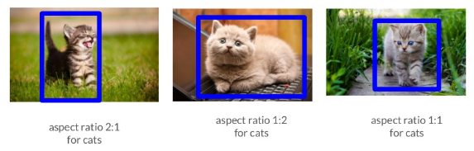
SSD: Model
Extra Feature Layers _ # 3 Default boxes and aspect ratios
Default box는 loc, conf 정보가 저장
그림에서는 4개의 default box의 예를 들고 있다
하나의 위치에서 k 개의 default box를 사용하고 class 수가 c 개 라면 (c+4)k 개의 필터가 생성되어야 한다.
Notes:
Loc(center bounding box x, y, width, height)
Conf -> 모든 카테고리에 대한 score
그 결과로 feature map 크기가 m x n이라면 아웃풋 개수는 (c+4)kmn

Slide 21
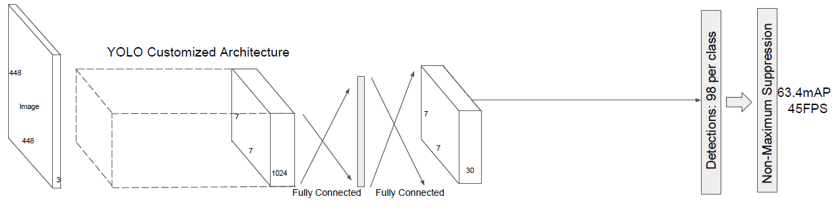
SSD: Model
SSD 구조(위)와 YOLO 구조(아래)
Notes:
YOLO 는 하나의 feature map에서만 detection predictions

Slide 22
SSD: Model
SSD 구조(위)와 YOLO 구조(아래)

Slide 23
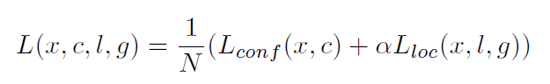
SSD: Training
Region proposal 방식들과 SSD의 핵심적인 차이는 GT(ground truth) box가 여러 feature map 아웃풋에 적용되어야 한다.
Training objective:
is 1 by cross-validation
Class Score: Softmax
Localization loss: Smooth L1 loss
N: number of default matched BBs(bounding box)
x is 1 if the default box is matched to a determined ground truth box, and 0 otherwise
l: predicted bb parameters
g: ground truth bb parameters
c: class
Notes:
Localization loss(loc): 물체의 위치 차이
Confidence loss(conf): 물체의 클래스
Softmax는 Multinomial Classification의 한 방식으로 점수가 높은 class로 분류

Slide 24
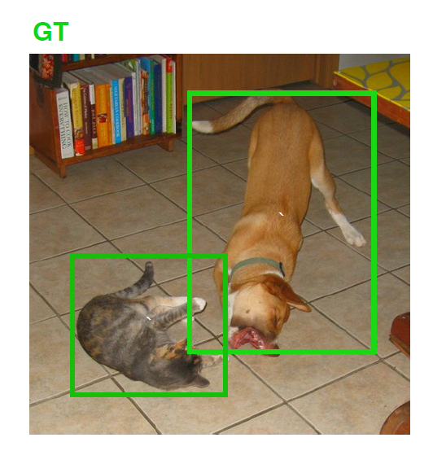
SSD: Training
Matching strategy
GT(ground truth) boxes에 default boxes를 매치
jaccard overlap > 0.5
true/false positives를 확정
Hard negative mining
1-30 TP < 8k-25k FP
TP:FP 비율을 1:3으로 고정
Default box
FP
TP
TP

Slide 25
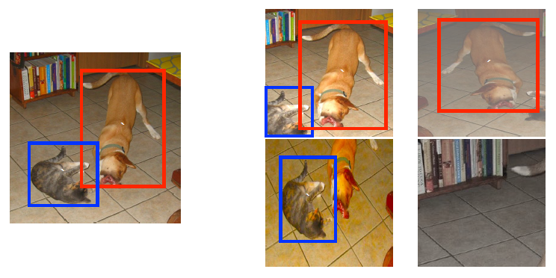
SSD: Training
Data augmentation 각 트레이닝 샘플을 다음과 같은 옵션에 따라 무작위로 샘플링 된다.
원본 이미지 사용
최소 jaccard overlap이 0.1, 0.3, 0.5, 0.7 or 0.9인 patch를 샘플로 추출
이 patch를 무작위하게 샘플링

Slide 26
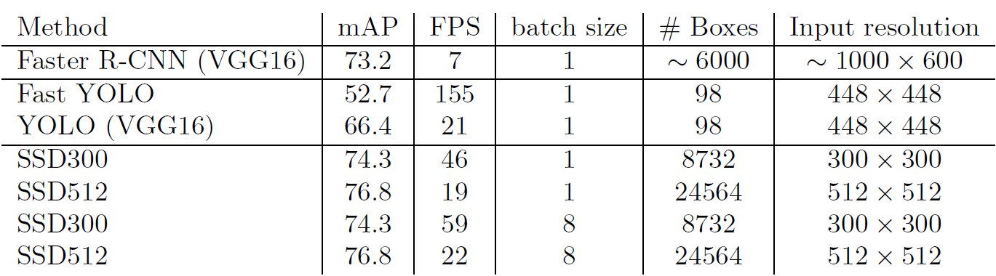
SSD: Experimental Results
Pascal VOC2007 test 결과
SSD300은 Fester R-CCN (VGG16)보다 mAP가 1.1% 향상
SSD512는 3.6% 향상
6.6x

Slide 27
SSD: Experimental Results
Pascal VOC2007 test 결과
SSD512은 YOLO (VGG16)비해 조금 느려졌지만 정확도에서 많이 향상을 보임
이는 Default Box의 수를 늘렸기 때문
10%

Slide 28
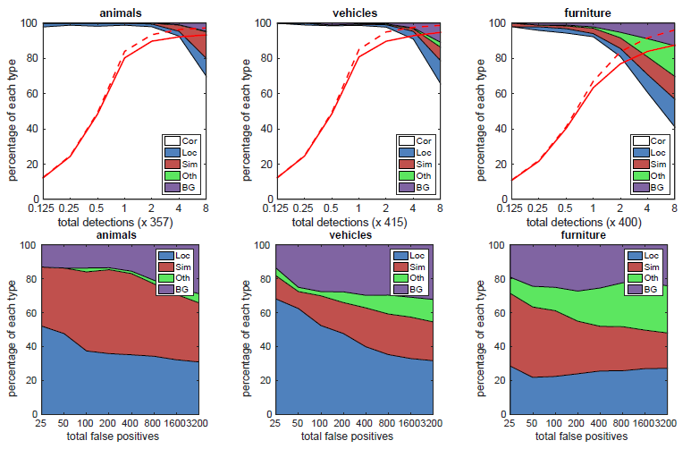
SSD: Experimental Results
SSD512 성능 시각화
Cor: correct
Loc: false positive due to poor localization
Sim: similar categories
Oth: other
: 0.5 jaccard overlap
: 0.1 jaccard overlap
Notes:
위 그래프 x축 recall, y축 정밀도

Slide 29
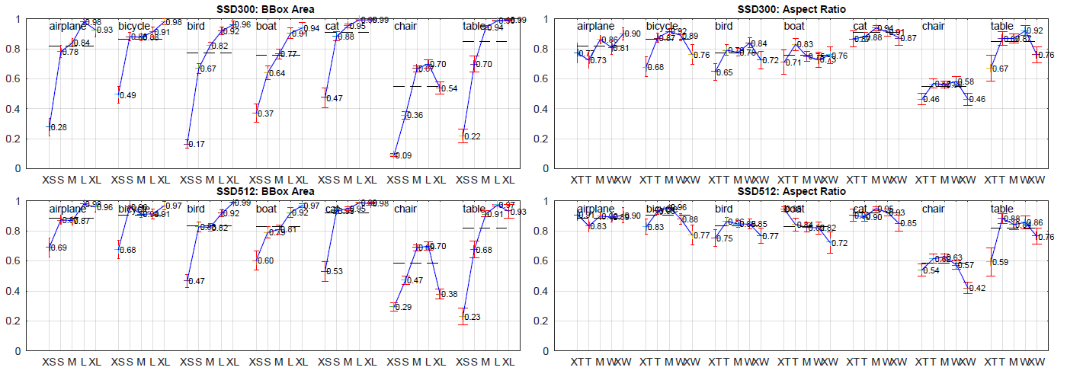
SSD: Experimental Results
Sensitivity and impact to different object characteristics with VOC2007 test
BBox Area가 커질 수록
Aspect Ratio가 정사각형에 가까울 수록 정확도가 높아진다.
Notes:
T:tall
M: medium
W: wide

Slide 30
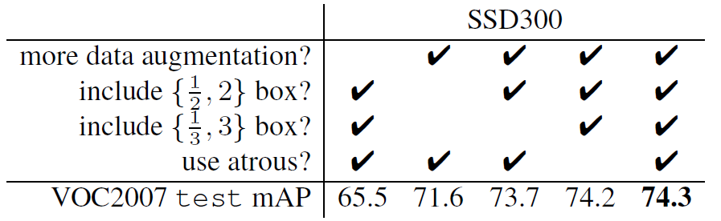
SSD: Experimental Results
Model 분석
Data augmentation은 매우 중요하다
Feature map의 수는 많은 편이 좋다
Default Box의 수는 많은 편이 좋다
Atrous is better and faster
Notes:
Atrous 컨벌루션은 Deep CCN에서 feature response가 계산되는 해상도를 명시적으로 제어할 수 있게 한다. 또한 매개 변수나 계산량을 늘리지 않고 보다 큰 컨텍스트를 통합 하기 위해 필터의 시야를 효과적으로 확대할 수 있다. ( Atrous convolution allows us to explicitly control the resolution at which feature responses are computed within Deep Convolutional Neural Networks. It also allows us to effectively enlarge the field of view of filters to incorporate larger context without increasing the number of parameters or the amount of computation.)

Slide 31
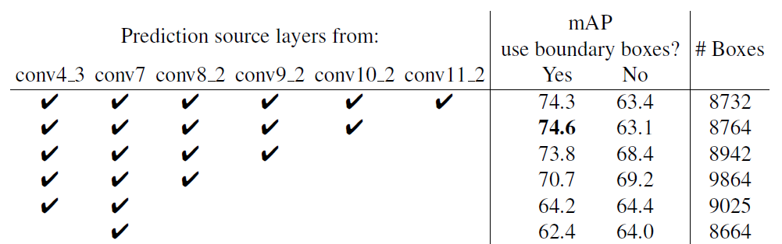
SSD: Experimental Results
Model 분석
Feature map의 수는 많은 편이 좋다

Slide 32
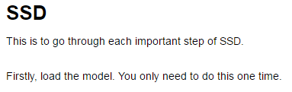
Running : Introduce #1
Use the Convolutional Neural Networks(CNN)
Especially for image input
3D Volumes of neurons : width, height, depth

Slide 33
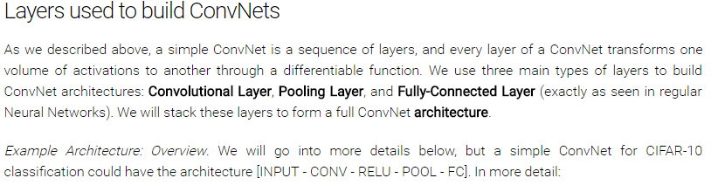
Running : Introduce #2
Convolution Layer
Pooling Layer
More small(image)
More thicker(depth)
Use the filter(stride, padding)
Resizing & Downsampling
Max sampling

Slide 34
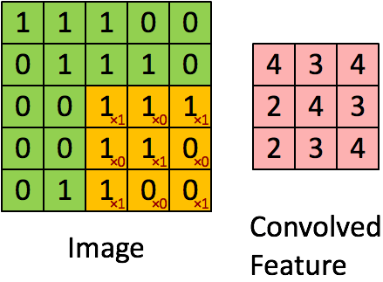
Running : Introduce #3
In convolution layer
Use the mask weight and pixel
Multiply, Add the value in filter

Slide 35
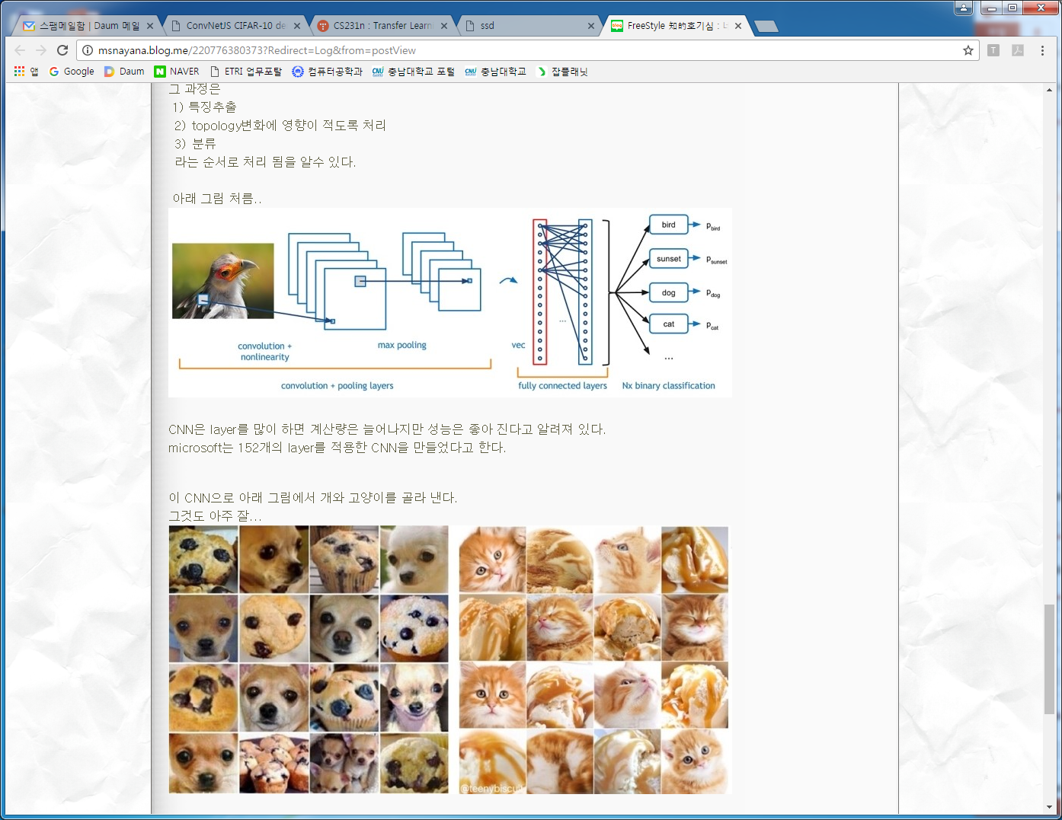
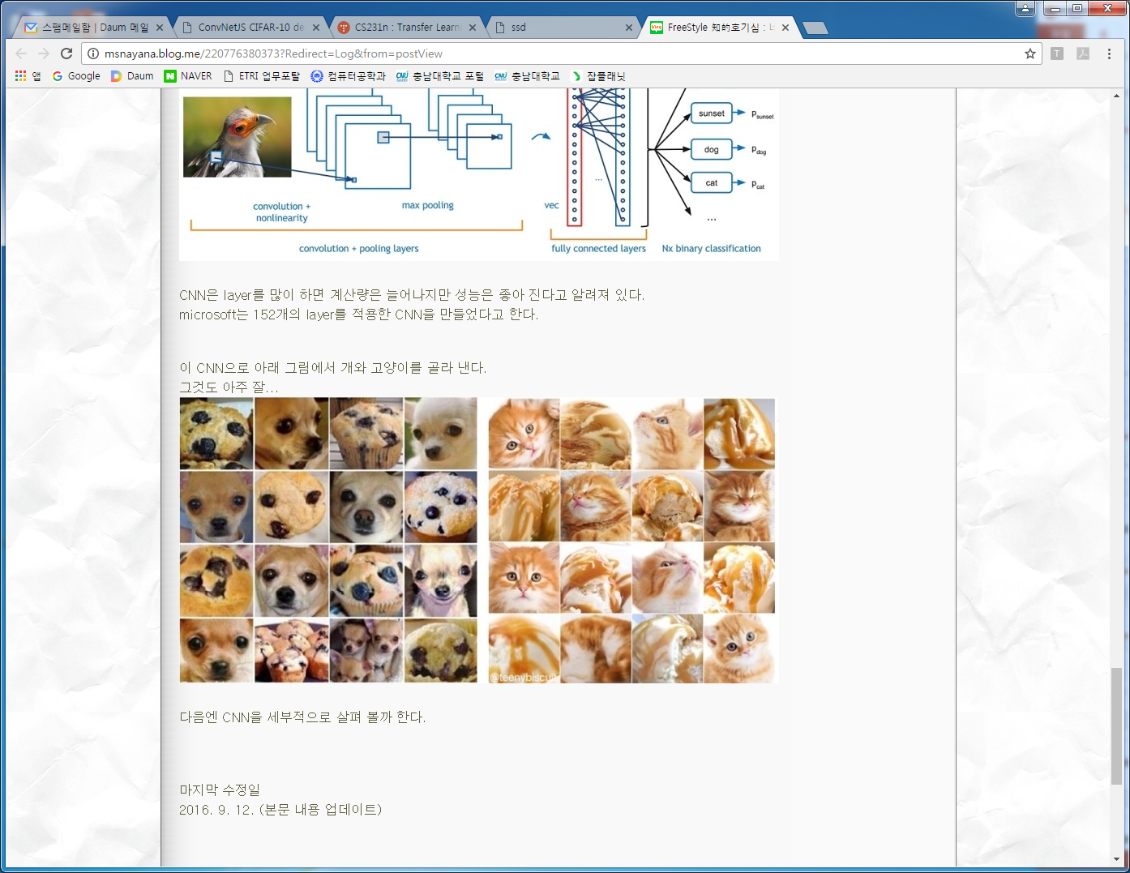
Running : Introduce #4

Slide 36
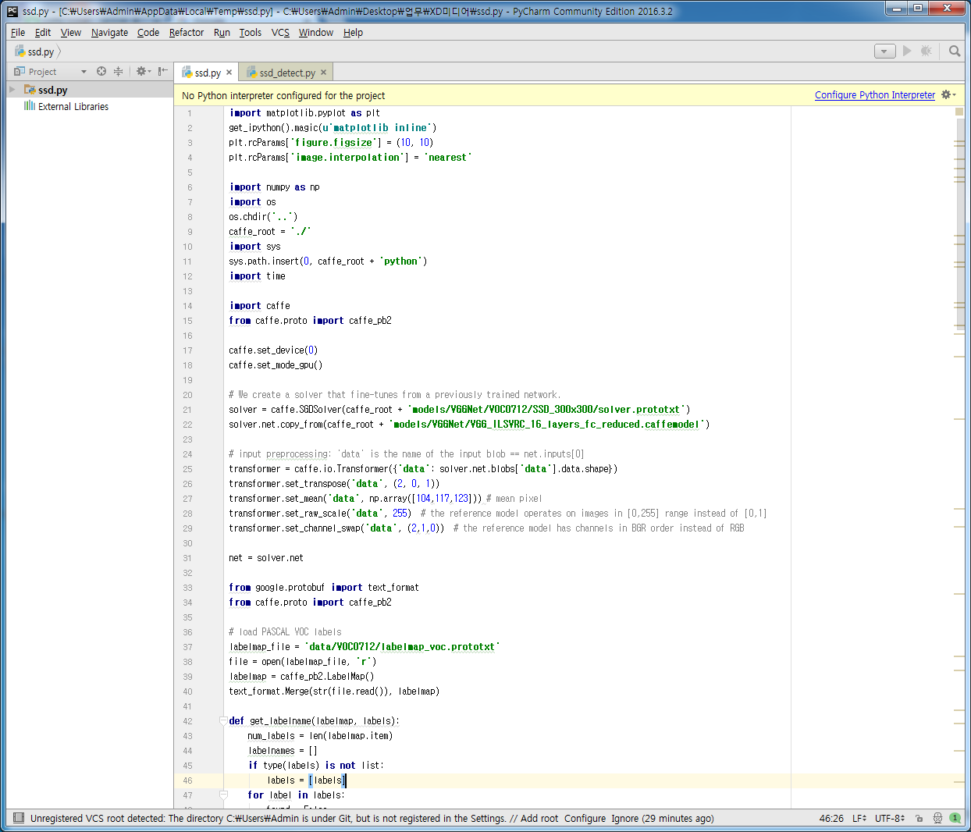
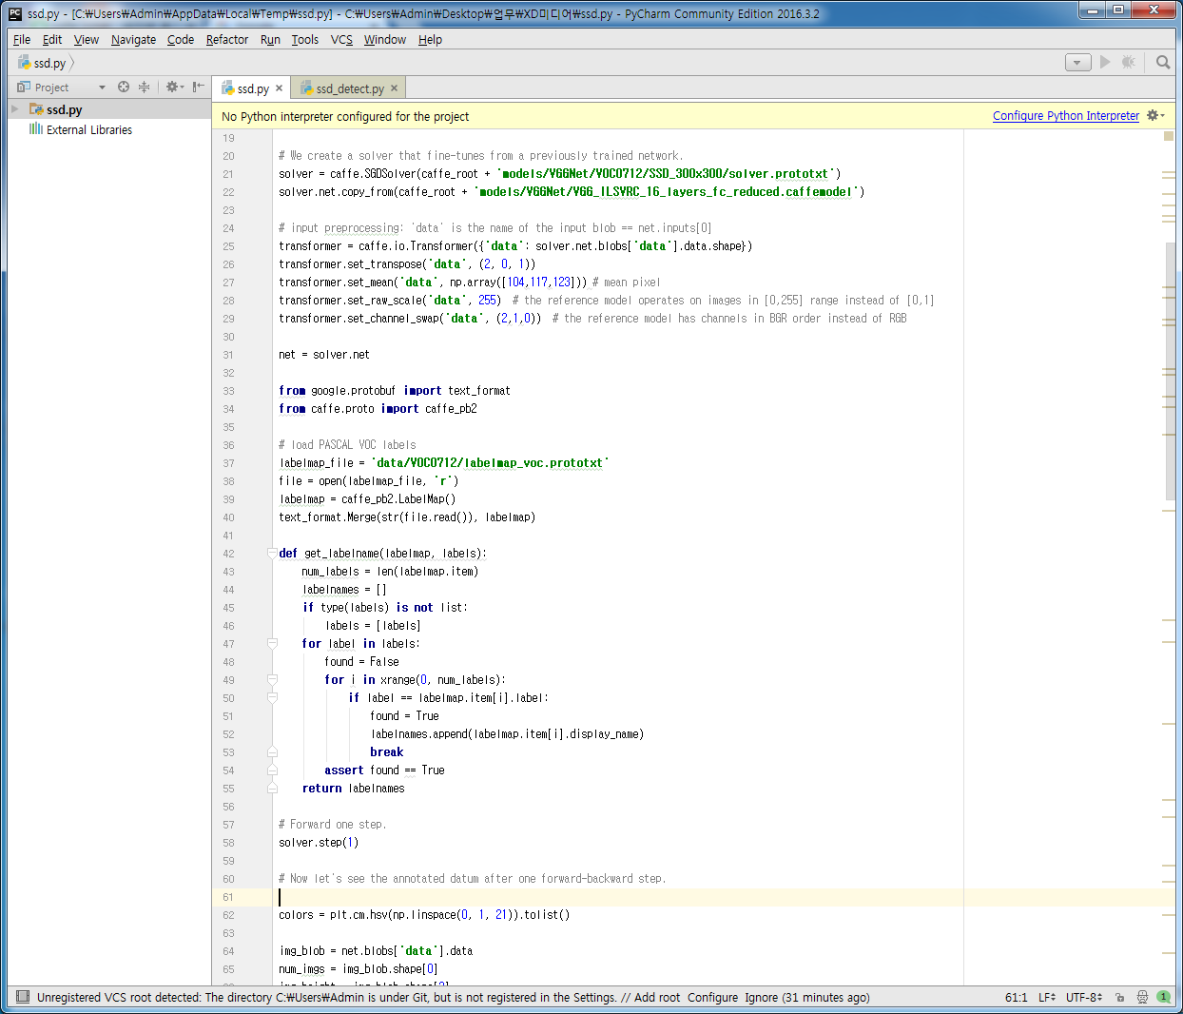
Source Code : ssd.py #1-1
Import Library for running and Set the path, matplot
Create a solver by trained network

Slide 37
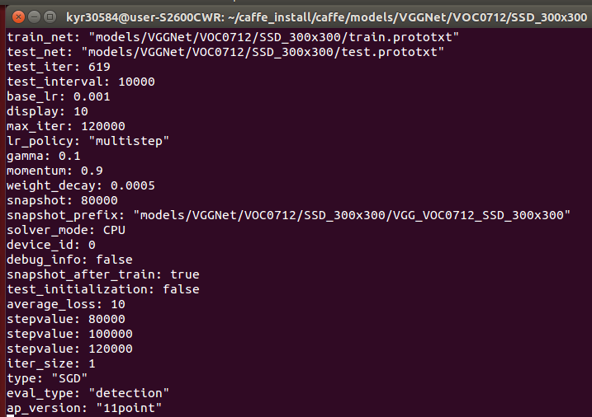
Source Code : ssd.py #1-2
‘solver.prototxt’
Define the solver

Slide 38
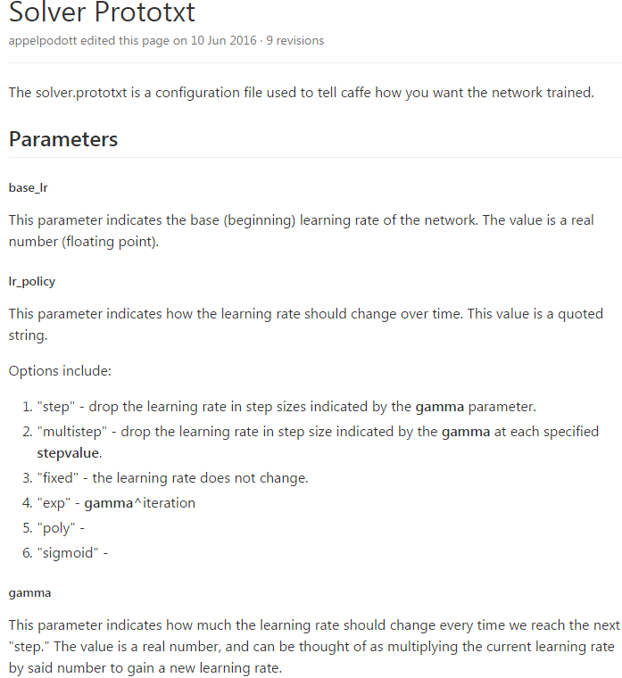
Source Code : ssd.py #1-3
Set the configuration for train
E.g. iteration, stepsize, …

Slide 39
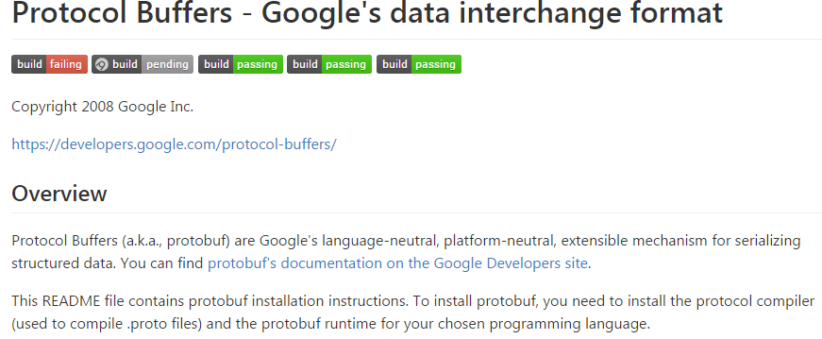
Source Code : ssd.py #1-4
Structured message
Fast and Easy to use

Slide 40
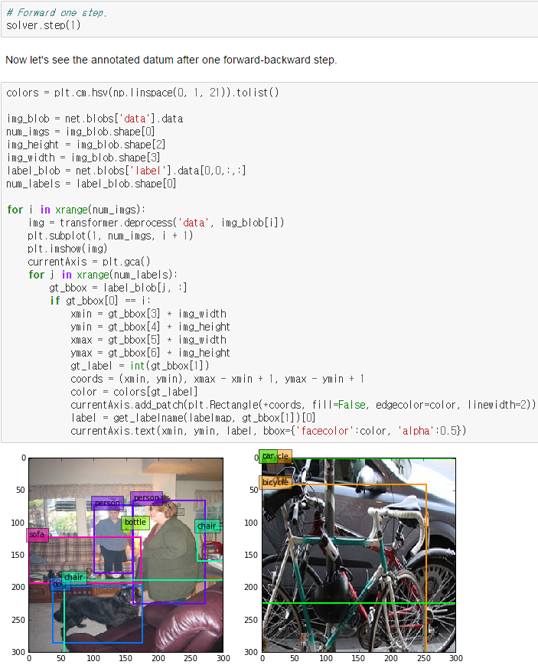
Source Code : ssd.py #2
Can see the result
(by solver step)

Slide 41
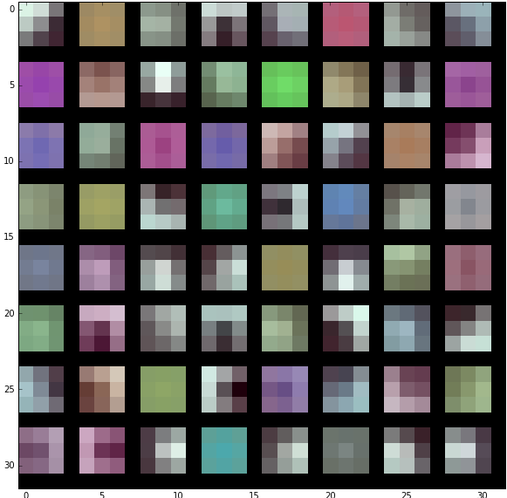
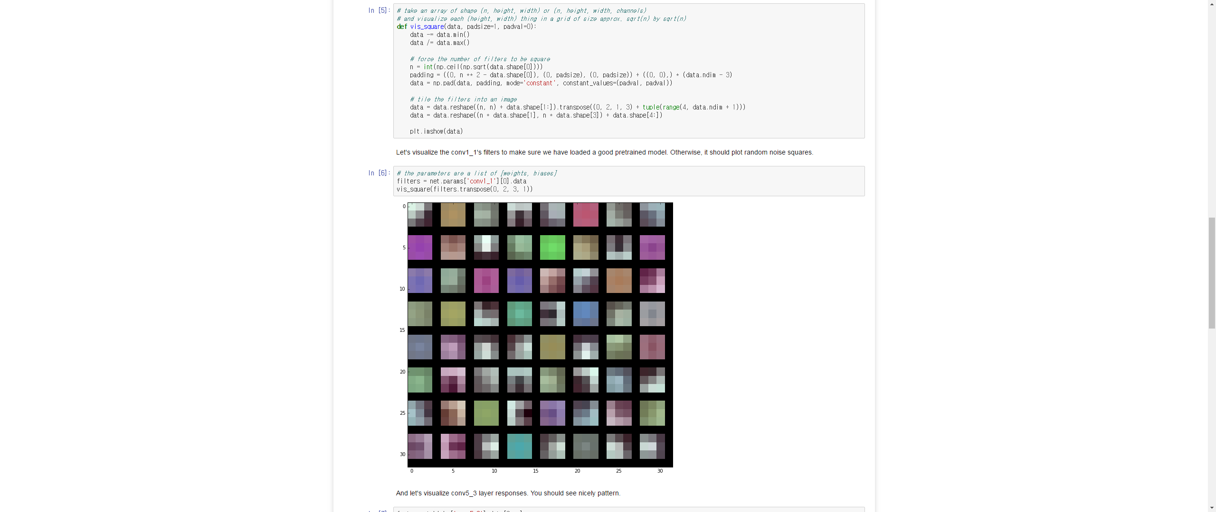
Source Code : ssd.py #3
Contents of Conv layer
See the result
(Conv1_1 layer)

Slide 42
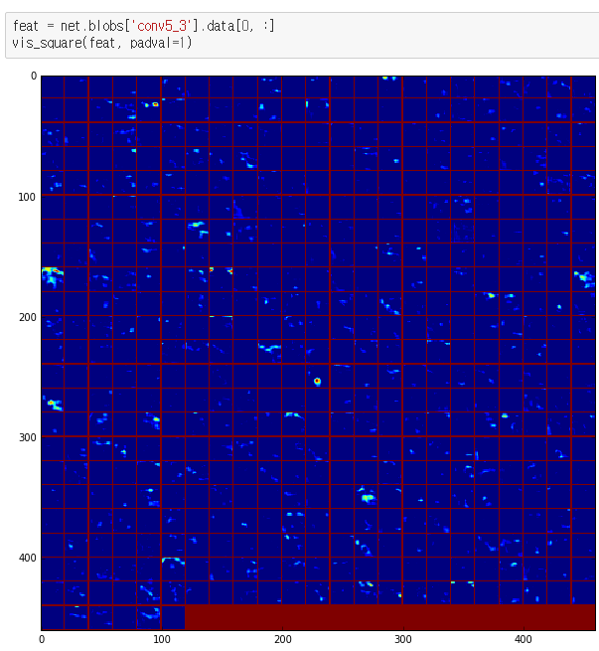
Source Code : ssd.py #4
Use the filter
See the result (Conv5_3 layer)

Slide 43
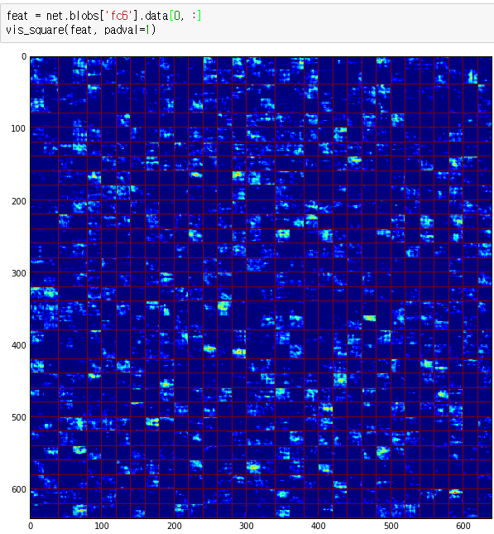
Source Code : ssd.py #5
Use the filter
See the result (fc6 layer)

Slide 44
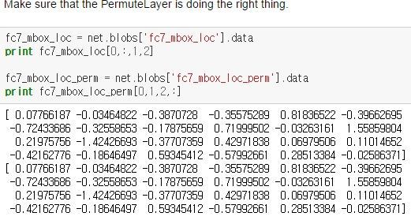
Source Code : ssd.py #6-1
Permute the blob
Calculate the data
(in Fully-Connected)

Slide 45
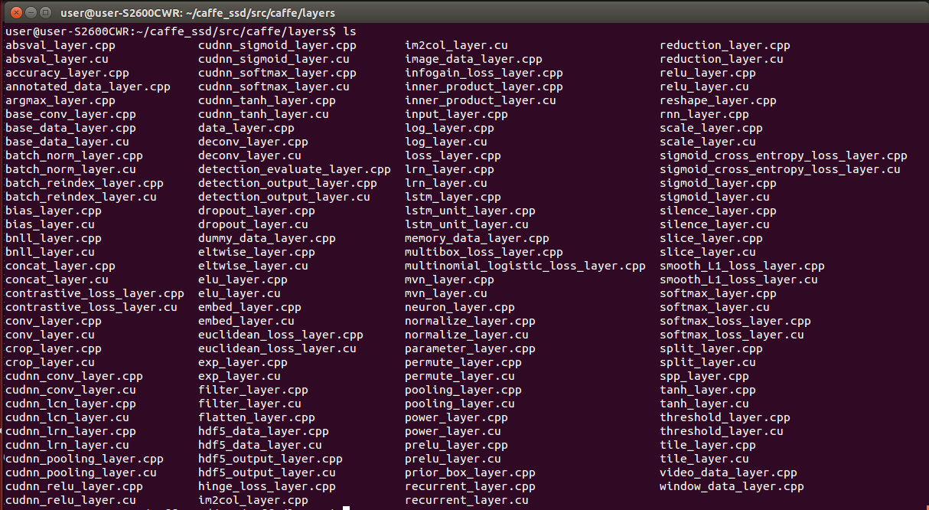
Source Code : ssd.py #6-2

Slide 46
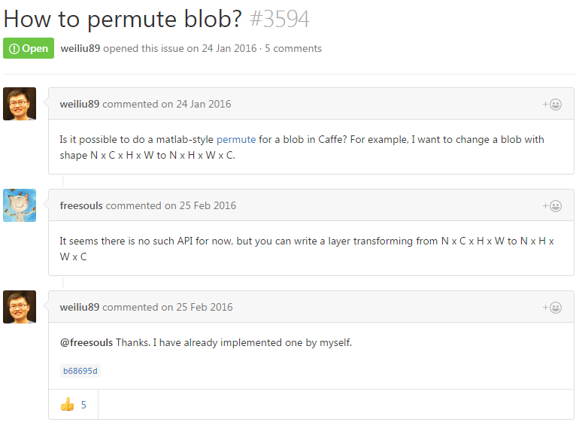
Source Code : ssd.py #6-3

Slide 47
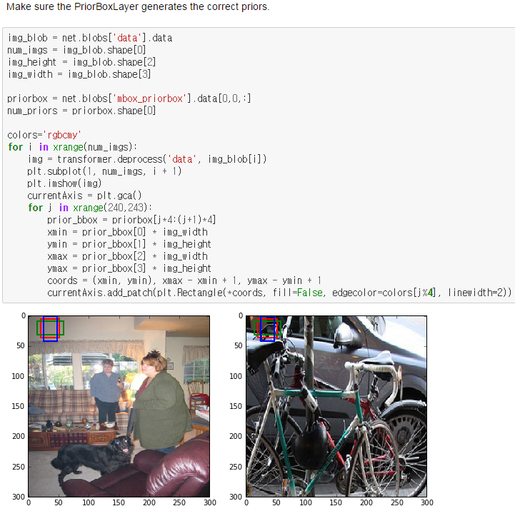
Source Code : ssd.py #7
See the box before processing
Located by image’s scale

Slide 48
Source Code : ssd_detect.py #1
Installation
Preparation
Install caffe framework
Locate to CAFFE_ROOT
Download to create
the required files for training
Training
Test
1) Run the python code
2) Download pre-trained model
Test by my images
https://github.com/weiliu89/caffe/tree/ssd

Slide 49

Source Code : ssd_detect.py #2
Use the pre-defined message
(protobuf)
Similar to ‘ssd.py’

Slide 50

Source Code : ssd_detect.py #3-1
Read the label file
Append into label list
Read the caffe model
Called by labeling(after…)

Slide 51



Source Code : ssd_detect.py #3-2
open the ‘labelmap_voc.prototxt’

Slide 52

Source Code : ssd_detect.py #3-3
open the ‘deploy.prototxt’
Define the layers

Slide 53

Source Code : ssd_detect.py #4
Pre-process the image for caffe
Using the blob structure for input
Modify the color system(RGB to BRG)

Slide 54


Source Code : ssd_detect.py #5
Using the SSD Algorithm to parsing
Get the result
Get detections (if >60%)

Slide 55

Source Code : ssd_detect.py #6-1
Display the result
Mark the values
(accuracy, label, and so on)

Slide 56

Source Code : ssd_detect.py #6-2
‘Coords’ contains coordinate
(Start point, x length, y length)

Slide 57

Test Case : ssd_detect.py #1
One people
Background(people)
Recognize 3 objects

Slide 58

Test Case : ssd_detect.py #3
Many vehicles
Recognize 5 objects

Slide 59

Test Case : ssd_detect.py #4
Cartegory shortage
Recognize 1 objects

Slide 60

Test Case : ssd_detect.py #5
Many furniture
Recognize 3 objects well

Slide 61


Test Case : ssd_detect.py #6
Recognize dog from bread
Recognize cat from ice cream

Slide 62

Test Case : ssd_detect.py #7
Three person
Many dogs
Recognize only 6 objects

Slide 63
Q & A

Slide 64
Thank You

